Slide 1
Тема 6 ОТЛАДКА ПРОГРАММ И ОБРАБОТКА ИСКЛЮЧИТЕЛЬНЫХ СИТУАЦИЙ
Ошибки на этапе компиляции
Ошибки на этапе выполнения
Понятие исключительной ситуации
Защищенные блоки
Некоторые стандартные типы исключительных ситуаций
Инициирование собственных исключительных ситуаций
примеры

Slide 2
Закон программирования:
«В каждой вновь написанной программе всегда найдется по крайней мере одна ошибка».
Написать сложную программу без ошибок не может никто!!!
Мастерство программиста определяется умением составить верный алгоритм, быстро отладить и протестировать программу его реализующую.
Это значит:
а) выявить и исправить все ошибки
б) убедиться в правильности алгоритма.

Slide 3
Ошибки на этапе компиляции
Эти ошибки вылавливает компилятор, он останавливается в том месте, где обнаружил ошибку и внизу окна текста выдает сообщение о ее характере
Например:
- «Отсутствует ( в выражении»
-«Несоответствие типа i:=2.5;»
-«Переменная нигде не используется»
Компилятор часто выдает что-то другое, указывая на совершенно правильную строку, но часто это результат ошибки в предыдущей строке.

Slide 4
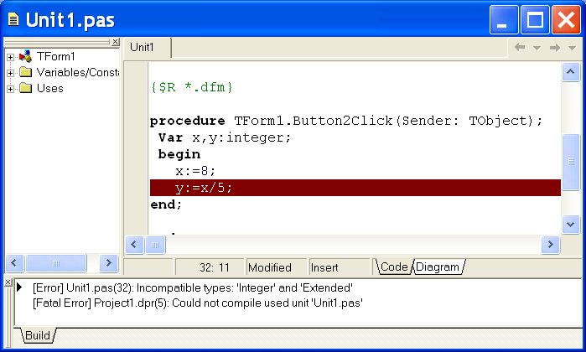
Пример ошибки компиляции

Slide 5
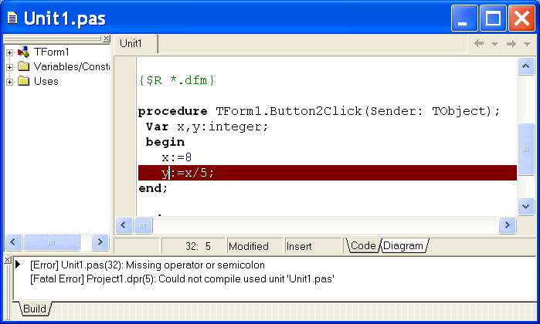
Ошибки компиляции
Недостающий оператор или точка с запятой

Slide 6
Ошибки компиляции
Постарайтесь исправить все замечания компилятора, даже если они несущественны.
Здесь полезно знать, что если программа содержит модули, то при нажатии (F9) перекомпилируются только те из них, в которых что-то менялось.
В режиме Project/ Build Project происходит перекомпиляция всех модулей, входящих в проект. При этом бывает полезно отменить некоторые опции отладки для повышения эффективности результирующего модуля.

Slide 7
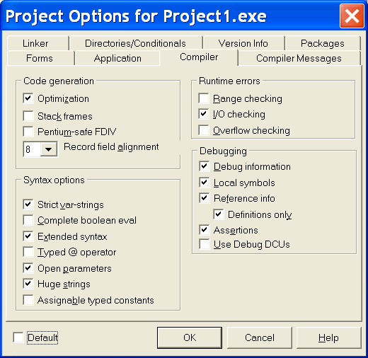
Меню: project/options/compiler
Установки компилятора

Slide 8
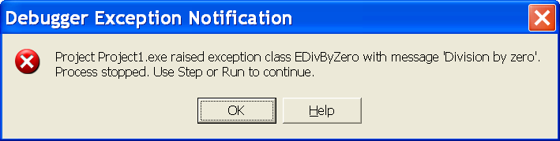
Ошибки на этапе выполнения
Итак, ваш проект откомпилировался и готов к работе.
Вы вводите исходные данные, нажимаете кнопку пуск и … о ужас. Опять неудача, компьютер упорно не хочет выполнять вашу программу, он останавливается и кричит:

Slide 9
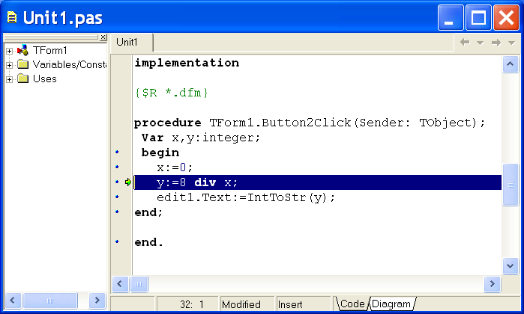
Нажав OK вы получите место ошибки

Slide 10
Ошибки выполнения
Бывает так:
вы в окошке Edit набрали 0.256, а надо 0,256. Он говорит, что же ты мне подсовываешь несъедобную информацию?
Или:
y:=0;
a:=x+1/y; (он говорит: деление на ноль)
ln(x-1) (он говорит, что ты не знаешь, что под
логарифмом должно быть >0)
F:=F*i; (переполнение, слишком большое число
для моего ячеистого желудка) .

Slide 11
Исключительная ситуация
Когда компьютер встречает подобную ситуацию, он анализирует, что же это такое.
У него в памяти заложено порядка сотни таких стандартных ситуаций. Он покопается в них, находит то, что ему встретилось, останавливает выполнение и выдает соответствующее сообщение
Такие ситуации называются исключительными (Exceptions).
Обычно, при нажатии OK вам будет показано место, где это произошло.
Получив такое сообщение, надо очень хорошо подумать, что привело к такой ошибке.

Slide 12
Некоторые рекомендации
Обычно для анализа ошибки желательно получить дополнительную информацию.
Самый простой способ- это пошаговое исполнение с просмотром результатов, используя клавиши
F7 – выполнить операторы, находящиеся в строке курсора,
F8 – тоже, что и F7, только без захода в процедуры
F4 – выполнить все операторы до строки, на которую указывает курсор).
Для реализации просмотра щелкните мышью напротив строки, на которой следует остановится, при этом строка выделяется красным цветом, а в программу занесется точка прерывания. После этого запускается программа. Она остановится в этом месте.
Подведя и зафиксировав курсор напротив нужной переменной, можно посмотреть чему она равна.

Slide 13
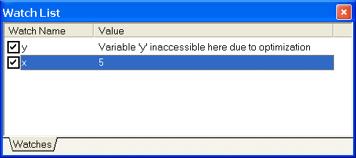
Иногда удобно делать просмотр нескольких значений с помощью окна наблюдения (Watch List).
Чтобы вызвать окно просмотра подведите курсор к переменной и нажмите Ctrl F5.
Добавление еще одной переменной в окно происходит установкой на нее курсора и нажатием Ctrl F5.
Можно выделить целое выражение и аналогично добавить его в Watch List.

Slide 14
В процессе отладки полезно отключать оптимизацию транслируемого кода в окне
Project/Options/Compiler/Optimization
и выполнить
Project / Build Project.
После отладки сделать обратное!!!

Slide 15
Меню: project/options/compiler
Установки компилятора

Slide 16
Понятие исключительной ситуации
Под исключительной ситуацией понимается состояние, возникающее при выполнении некоторых действий программы (например: деление на ноль, попытка открыть несуществующий файл, выход индекса за пределы массива и т.п.), при котором требуется выполнить определенные операции для продолжения ее работы или корректного завершения.
При работе в среде Delphi возникновение одной из вышеназванных или других подобных ситуаций, которых насчитывается более 50, обычно приводит к полной остановке выполнения программы с указанием причины, что не всегда удобно.

Slide 17
Каждая исключительная ситуация имеет свое имя.
Для повышения надежности программы и защиты ее от преждевременного завершения в Delphi разработчику предоставлена возможность с помощью определенных операторов «перехватить» различные исключительные ситуации и организовать выполнение определенных операций при их возникновении.
При отладке программы, использующей обработку исключительных ситуаций предварительно необходимо отменить стандартную реакцию среды Delphi на эти ситуации.

Slide 18
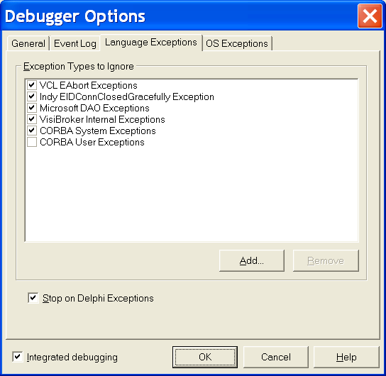
Нужно: отключить опцию Stop on Delphi Exeptions находящуюся в Tools /Debbuger Options на закладке Language Exceptions

Slide 19
Защищенные блоки
Для перехвата исключительных ситуаций и описания реакций на их возникновение в Delphi предусмотрены операторы организации защищенного блока
try ... end;
двух видов: Except и Finally

Slide 20
Блок Except (аналог case)
. . .
try //попытаться выполнить
. . .
. . . // последовательность защищенных операторов
. . .
except //обработчики исключительных ситуаций:
on <Имя искл. ситуации 1> do <оператор–обработчик 1>;
...
on <Имя искл. ситуации k> do <оператор–обработчик k>;
else //может отсутствовать
<операторы выполняемые если перехваченная ситуация
не обнаружена среди типов ситуаций 1÷k>
end;
<следующий оператор>;
...

Slide 21
Следует помнить, что поиск нужного обработчика осуществляется с начала списка вниз до первого, соответствующего.
Поэтому, если в списке имеется несколько имен ситуаций, соответствующих возникшей то выполняется обработчик встретившийся первым

Slide 22
Упрощенный Блок Except
Если для составителя программы важен лишь сам факт возникновения исключительной ситуации, то возможна следующая конструкция:
...
try
. . .
. . . //последовательность защищенных операторов
. . .
Except
<операторы, которые выполняются при
возникновении ИС>
End;
...

Slide 23
Блок Finally (аналог if)
...
try
. . . //последовательность защищенных операторов
finally
<последовательность операторов, которые
выполняются всегда, независимо от того
перехвачена ситуация или нет>
end;
<следующий оператор>
...

Slide 24
Если при выполнении одного из защищенных операторов возникла исключительная ситуация, то следующие за ним защищенные операторы пропускаются, причем
в блоке Finally управление передается на оператор, следующий за словом Finally.
В блоке же Exception управление передается тому оператору-обработчику, <тип искл. ситуации> которого соответствует возникшей ситуации, и после его выполнения - <следующему оператору>. Если в списке операторов-обработчиков не обнаружен тип возникшей ситуации, то управление передается операторам, стоящим между else...end.
Если область else отсутствует и не найдена в списке возникшая ситуация, то выполняется стандартная обработка ситуации, предусмотренная в среде Delphi.

Slide 25
Некоторые стандартные типы исключительных ситуаций
Тип. Искл. ситуаций | Исключительная ситуация
EAbort | Любая исключительная ситуация
EArrayError | Ошибка при операциях с массивами (например, индекс выходит за пределы массива).
EConvertError | Ошибка преобразования строки в другие типы данных.
EDivByZero | Целочисленное деление на ноль.
EintOverFlow | Переполнение при операции с целыми числами включить
EZeroDivide | Деление на ноль действительных чисел.
EOverFlow | Переполнение при работе с действительными числами.
EassertionFiled | Намеренная ситуация генерируемая с помощью процедуры Assert

Slide 26
Создание собственных исключительных ситуаций
Возникновение исключительной ситуации может быть инициировано самим разработчиком программы для обработки некоторых «своих» ситуаций.
Для этого имеется три оператора.
процедура Abort
процедура Assert
ключевое слово Raise.

Slide 27
процедура Abort
вставленная в нужном месте раздела try:
try
. . . Abort
. . .
except
on Ebort do <оператор–обработчик >;
end;
генерирует ситуацию с именем EAbort.
В отличие от Break она позволяет, например, осуществить выход из глубоко вложенных циклов и процедур.

Slide 28
процедура Assert
Assert (B:Boolean; [const st:String]);
try
. . . Assert(x>0,’сработает при x отрицательном’);
. . .
except
on EAssertionFailed do <оператор–обработчик >;
end;
генерирует исключительную ситуацию типа EAssertionFailed если результат логического выражения B=false,
St может отсутствовать.
если нет try то останавливается и выдает сообщение

Slide 29
ключевое слово raise
raise <имя ситуации>. create (‘текст сообщения’);
try
. . . raise(EArrayError). Create(’ знаменатель = 0’);
. . .
except
on EArrayError do <оператор–обработчик 1>;
on EAssertionFailed do <оператор–обработчик 2>;
. . .
end;
генерирует исключительную ситуацию указанного типа/ если нет try то останавливается и выдает сообщение

Slide 30
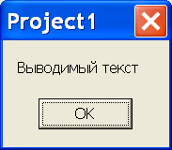
Вывод экстренного сообщения
ShowMessage(’Выводимый текст’);
выводит иконку с текстом и кнопкой для закрытия окна.
Если она появилась, то программа будет ждать пока не будет нажата кнопка

Slide 31
Функция экстренного диалога
MessageDlg(’текст’,mt(иконка),[mb(кнопка),…],0):word;
K:=MessageDlg (‘значениеx<0’,
mtInformation,[mbok,mbNo,mbYes],0);
Case k of
MrOk: <Op1>;
MrNo: <Op2>;
MrYes: <Op3>;
End;
Иконка с заголовком Inf (таких стандартных заголовков имеется 9) и еще от одной до 11 кнопок,
Более детально см. в методичке на стр. 27.

Slide 32
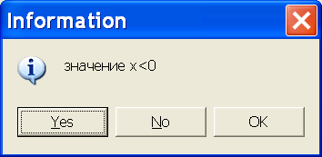
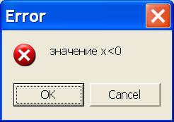
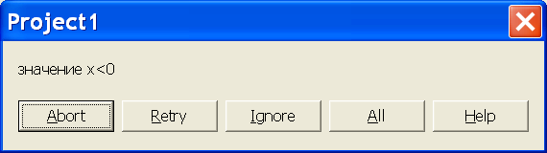
Окна и кнопки MessageDlg
mtInformation
mtError
mtCustom

Slide 33
Пример 1 Перехват переполнения
Var i,f:smalint;
...
try
f:=1;
for i:=2 to 1000 do f:=f*i;
except
on EintOverFlow do
ShowMessage(’переполнение при i=’+InfTostr(i)’);
end;
...

Slide 34
Пример 2 Обработка открытия файла
...
Assign(Fl,’Иванов’);
try Reset(Fl);
except Rewrite(Fl);
end;
. . .

Slide 35
Обработка закрытия файла
try
...
finally
Flush(Fl);//запись в файл содержимого буфера
Сlosefile(Fl);
end;
. . .

Slide 36
Пример3 Перехват деления на ноль внутри цикла
x:=a;
repeat
try
y:=sin(x)/cos(x);
except
on EZeroDivide do
begin y:=0;
case MessageDlg(‘0 при x=’+FloattoStr(x),mtError,
[mbOk,mbNO],0) of :
MrNo: exit;
MrOk: y:=0;
End;
end;
Writeln(x,y);x=x+h;
Until x>b+h/2;
end;

Slide 37
Пример4 Перехват выхода индекса за пределы масива
Var A:array[1..5] of extended;
. . .
k:=30;
try
i:=k div 3;
y:=A[i];
. . .
except
on ERangeError do
begin
ShowMessage(’вышли за пределы массива А’);
Exit; end;
. . .
end;

Slide 38
Конец

